Slide 2
আজকের
পাঠে
সবাইকে
স্বা
গ
ত
ম

Slide 3
পরচিতি
আল - আকাঈদ ওয়াল ফিকহ
الباب الثّانى
الدّرس الأوّل
মুহাম্মদ জাকির হোসেন
সহকারী শিক্ষক
কাপ্তাই আল আমিন নুরিয়া দাখিল মাদরাসা
জেঠিঘাট, নতুন বাজার, কাপ্তাই, রাঙ্গামাটি।
মোবাইলঃ ০১৮৪৫৭৬৪৯৬৮
email:mohammadjhakirhossen876@gmail.com

Slide 4
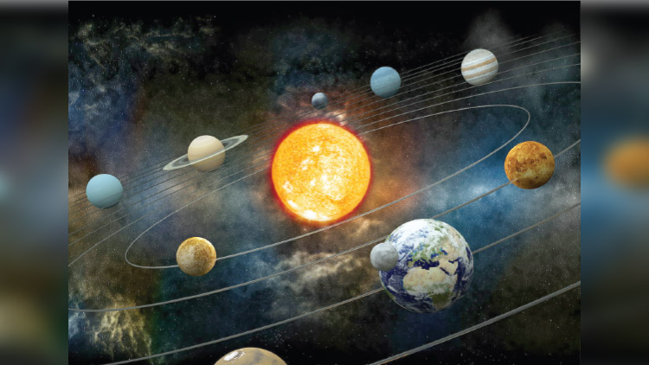
আজকের পাঠঃ আল্লাহ্‌র প্রতি ইমান
এসো কিছু ছবি দেখি।

Slide 5
শিখনফল
কুরআন সুন্নাহর আলোকে আল্লাহ্‌ তা’য়ালার পরিচয় বর্ণনা করতে পারবে।
ইমান এর পরিচয় বর্ণনা করতে পারবে।
কুরআন সুন্নাহর আলোকে “ ايمان بالله “ দ্বারা উদ্দেশ্য সম্পর্কে বর্ণনা করতে পারবে।

Slide 6
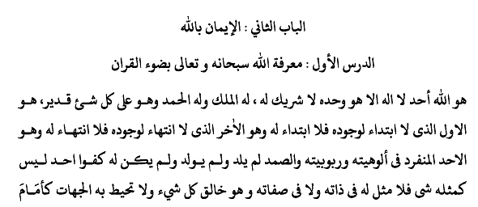
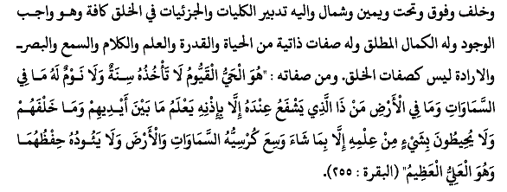

Slide 7
দলীয় কাজ
কাজঃ- সংক্ষেপে ঈমানের শাব্দিক ও পারিভাষিক অর্থ
লিখ।

Slide 8
তোমাদের কাজের সাথে মিলিয়ে নাও।
ইমান এর পরিচয়ঃ
ক. আভিধানিক অর্থঃ ايمان শব্দটি বাবে افعال এর মাসদার
যা امنٌ মূলবর্ণ থেকে নির্গত। যেমন বলা হয়- صَارَ الشَّخْصُ ذَا اَمَنٍ
আভিধানিক দৃষ্টিকোণ থেকে ايمان শব্দটি কয়েকটি অর্থে ব্যবহৃত হয়। যেমনঃ-
الانقياد তথা আনুগত্য করা , الخضوع তথা অবনত হওয়া, الوثوق তথা নির্ভর হওয়া,
الاذعان তথা আস্থা স্থাপন করা , التصديق তথা স্বীকৃতি দেওয়া ইত্যাদি।

Slide 9
তোমাদের কাজের সাথে মিলিয়ে নাও।
খ. পারিভাষিক পরিচয়ঃ
ওলামায়ে কেরাম ايمان এর পারিভাষিক অর্থ নির্ণয়ে
কয়েকটি অভিমত ব্যক্ত করেছেন- যথাঃ
১. ইমাম গাজ্জালী রহ. বলেন-
الإيمان هو تصديق النّبى بجميع ما جاء به.
অর্থাৎ, নবী করিম সাল্লাল্লাহু আলাইহি ওয়া সাল্লাম যে সব বিষয় নিয়ে আগমন করেছেন, তার সব কিছুর সত্যতা স্বীকার পূর্বক তার প্রতি বিশ্বাস স্থাপন করাকে ঈমান বলা হয়।
২. আল্লামা আনোয়ার শাহ কাশ্মীরি রহ. বলেন-
تصديق النّبى صلى الله عليه وسلم بما جاء به باعتمادٍ على النّبى صلى الله عليه وسلم.

Slide 10
তোমাদের কাজের সাথে মিলিয়ে নাও।
৩. ইমাম তাহাবী রহ. বলেন-
التّصديق بما علم مجئ النّبى صلى الله عليه وسلم به اجملا او تفصيلا
অর্থাৎ, নবী করিম সাল্লাল্লাহু আলাইহি ওয়া সাল্লাম এর
পক্ষ থেকে সংক্ষিপ্ত বা বিস্তারিতভাবে যা আনিত বিধান হিসেবে জানা গিয়েছে তার প্রতি স্থাপন করার নামই ঈমান।
৪. ইমাম আহমদ রহ. বলেন-
الايمان هو العمل بجميع لا غير حتّى قالوا لاتضرّ مع الايمان معصيةٌ
তাই أركان الايمان এর অর্থ হলো ঈমানের অভ্যন্তরীণ মূলনীতিসমূহ তথা ঈমানের রোকনসমূহ, যার উপর ঈমান প্রতিষ্ঠিত হয় ।

Slide 11
* ايمان بالله দ্বারা উদ্দেশ্যঃ
আল্লাহ্‌র প্রতি ঈমান বা বিশ্বাস করার দ্বারা উদ্দেশ্য হলো-
ক. তিনিই একমাত্র ইলাহ বা আইনদাতা। তাঁর আইন ছাড়া
আর কারো আইন কিছুই নয়।
খ. তিনি এক ও অদ্বিতীয় তাঁর কোনো অংশীদার নেই।
গ. তিনি সকল কিছুর সৃষ্টিকর্তা, তিনি সৃষ্ট নন।
ঘ. তিনি আরশ আযীমে স্বীয় কুদরতে উপবিষ্ট আছেন।
ঙ. ইবাদত পাওয়ার একমাত্র তিনিই যোগ্য।

Slide 12
দলীলঃ
ক. আল কুরআনের দলীলঃ কুরআনে ইরশাদ হচ্ছে-
১. الا له الخَلْقُ والاَمْرُ অর্থাৎ, জেনে রেখো সৃজন ও আদেশ
একমাত্র তাঁরই । (সূরা আরাফ)
২. ان الحكم الاّ لله অর্থাৎ, কর্তৃত্ব তো একমাত্র আল্লাহরই জন্য। (সূরা আন’আম)
৩. الله لا اله الاّ هو الحىّ القيّوم অর্থাৎ, আল্লাহ্‌ ব্যতীত কোনো ইলাহ নেই। তিনি চিরঞ্জীব ও চিরস্থায়ী। (সূরা আলে ইমরান)
৪. لاشريك له অর্থাৎ, তাঁর (আল্লাহ্‌র) কোনো শরীক নেই। (সূরা আন’আম)
৫. ايّاك نعبد وايّاك نستعين অর্থাৎ, আমরা শুধু আপনারই ইবাদত করি এবং আপনারই নিকট সাহায্য প্রার্থনা করি। (সূরা ফাতেহা)

Slide 13
৬. قل هو الله احد، الله الصّمد، لم يلد ولم يولد، ولم يكن لّه كفوا احد.
খ. হাদিসের দলীলঃ হাদিসে এসেছে-
لا اله الاّ الله وحده لا شريق له له الملك وله الحمد وهو على كلّ شئ قدير
মোট কথা, ঈমান হচ্ছে মানব হৃদয়ের সাথে আল্লাহ্‌ তা’য়ালার এমন এক আত্মিক বিশ্বাসের সম্পর্ক; যার মাধ্যমে সৃষ্টিকর্তার প্রতি সৃষ্টজীবের ভালবাসার সম্পর্ক স্থাপিত হয়।

Slide 14
বাড়ির কাজ
আল কুরআনের আলোকে ঈমান বিল্লাহর স্বরূপ বর্ণনা কর

Slide 15
ধন্যবাদ
আল্লাহ্‌
হাফেজ

